Slide 1


  Basın Bülteni
  MAYIS
  2022
AĞIR TİCARİ
ARAÇLAR
DERNEĞİ

Slide 2


Ağır Ticari Araç Pazarı
(Kamyon/Çekici)
2022 yılı Ocak-Mayıs dönemi Ağır Ticari araç pazarı, bir önceki yılın aynı dönemine göre %6 oranında azaldı. Bu dönemde satılan toplam araç sayısı 11.283 oldu.
Çekici satışları, 2022 yılı: Ocak-Mayıs döneminde geçen yıla göre %3 oranında azalarak 6.745 adet olurken, 16 ton ve üstü kamyon satışları %16 oranında azalarak 2.830 adet oldu. 16 ton altı kamyon satışları da %2 oranında azalarak 1.708 adet oldu.
Toplam Ağır Ticari Araç Pazarı 2022 Mayıs ayında bir önceki yılın Mayıs ayına göre %4 artmıştır. Çekici satışları ve 16 ton ve üstü kamyon satışları %0 oranında aynı kalmıştır. 16 ton altı kamyon satışları da %25 oranında artış göstermiştir.
2022 yılı Mayıs ayı Ağır Ticari araç pazarı 2021 yılı Mayıs ayına göre %4 artarak 2.547 adet oldu.
2022 yılı Mayıs ayında Çekici satışları bir önceki yılın aynı ayına göre aynı oranda kalarak 1.507 adet, 16 ton ve üstü Kamyon satışları aynı oranda kalarak 621 adet ve 16 ton altı kamyon satışları ise %25 artarak 419 adet oldu.
Ağır Ticari araç pazarı (16 ton ve üstü Kamyon/Çekici) son 10 yıllık Mayıs ayı ortalama satışlarına göre %4 arttı. Çekici satışları son 10 yıllık Mayıs ayı ortalama satışlarına göre %24 oranında artarken, Kamyon satışları %25 oranında azaldı.

Slide 3



Slide 4
Semi-Treyler Araç Pazarı
2022 yılı Ocak-Mayıs dönemi Semi-Treyler araç pazarı, bir önceki yılın aynı dönemine göre %15 oranında arttı. Satış adedi ise 4.645 oldu.
Toplam Semi-Treyler Araç Pazarı 2022 yılı Mayıs ayında bir önceki yılın Mayıs ayına göre %17 oranında artarak 1.060 adet olarak gerçekleşti.

Slide 5
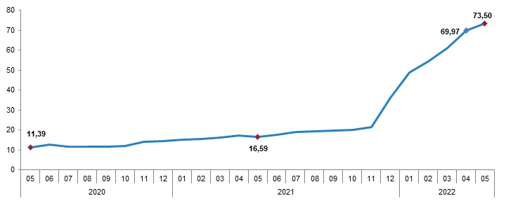
Genel Ekonomik Görünüm
PMI VE İLİŞKİLİ TEMEL VERİLER
ISO nun S&P Global ile beraber yayınlamış olduğu PMI verisi iki ay negatif yönlü gerçekleştikten sonra Mayıs ayında durağana geçerek Nisan ayındaki gibi 49,2 olarak gerçekleşmiştir. Bilindiği üzere 50 nin altındaki değerler küçülme yönlü olarak kabul edilmektedir. Bununla birlikte tedarik sorunlarının ve enflasyonist baskıların azalmaya başladığı, istihdam artışının ise sürdüğü ifade edilmiştir. Yine de yeni taleplerde artış olduğu ve ekonomik verilerin düzelme eğilimine girdiği iddia edilememektedir.
ENFLASYON VERİLERİ
TCMB’in yayınladığı verilere göre tüketici fiyatları Mayıs ayında yüzde 2,98 oranında artmış, yıllık enflasyon 3,53 puan yükselişle yüzde 73,50
olarak gerçekleşmiştir. Bu artışa en belirgin katkı temel mal ve hizmet gruplarından gelmiştir. Temel mal grubunda tüm alt gruplarda artış kaydedilmiştir. Hizmet grubunda ise ulaştırma hizmetleri görece yatay seyrederken, lokanta-otelde daha belirgin olmak üzere diğer alt gruplarda
yükselmiştir. Gıda fiyatlarında yıllık enflasyon işlenmemiş gıdada gerilerken işlenmiş gıdada yükselmeye devam etmiştir. Bir önceki ay yüksek oranda artan taze meyve sebze fiyatlarında bu dönemde sebze fiyatları
kaynaklı olarak kısmi bir düzeltme izlenmiştir. Enerji fiyatlarında şebeke suyu ve akaryakıt kalemleri öne çıkmıştır. Bu dönemde, uluslararası emtia fiyatları, döviz kuru gelişmeleri ve tedarik zincirinde süregelen aksamalarla üretici fiyatlarındaki artışlar sürmüştür.
GÜVEN ENDEKSİ
Türkiye İstatistik Kurumu ve Türkiye Cumhuriyet Merkez Bankası işbirliği ile yürütülen tüketici eğilim anketi sonuçlarından hesaplanan mevsim etkilerinden arındırılmış tüketici güven endeksi, Mayıs ayında bir önceki aya göre %0,4 oranında artmış, Nisan ayında 67,3 olan endeks, Mayıs ayında 67,6 olmuştur.
Notes:
Küresel Bileşik PMI Endeksi : https://tradingeconomics.com/world/composite-pmi

Slide 6
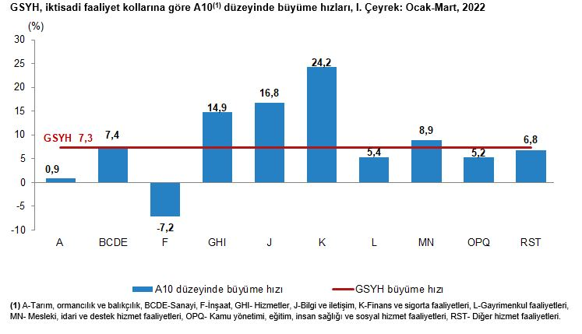
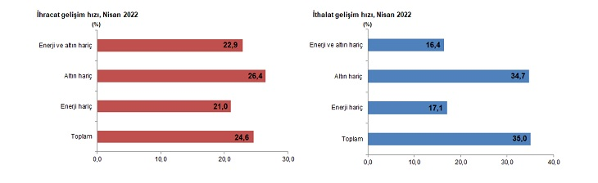
BÜYÜME ORANI
TÜİK verilerine göre GSYH 2022 yılı birinci çeyrek ilk tahmini; zincirlenmiş hacim endeksi olarak, bir önceki yılın aynı çeyreğine göre %7,3 artmıştır. Sektörlere göre bakıldığında aşağıdaki grafik açıklayıcı olmaktadır.
DIŞ TİCARET ENDEKSLERİ
Türkiye İstatistik Kurumu ile Ticaret Bakanlığı iş birliğiyle oluşturulan genel ticaret sistemi kapsamında üretilen geçici dış ticaret verilerine göre; ihracat 2022 yılı Nisan ayında, bir önceki yılın aynı ayına göre %24,6 artarak 23 milyar 368 milyon dolar, ithalat %35,0 artarak 29 milyar 480 milyon dolar olarak gerçekleşmiştir. Böylece ihracat 2022 yılı Ocak-Nisan döneminde bir önceki yılın aynı dönemine göre %21,6 artarak 83 milyar 531 milyon dolar, ithalat %40,2 artarak 116 milyar 85 milyon dolar olarak gerçekleşmiştir. Bu olumsuz durumun en büyük nedeni enerji ithalatıdır. Sektörlere göre ihracat-ithalat değişim grafiği aşağıda bulunmaktadır.

Slide 7

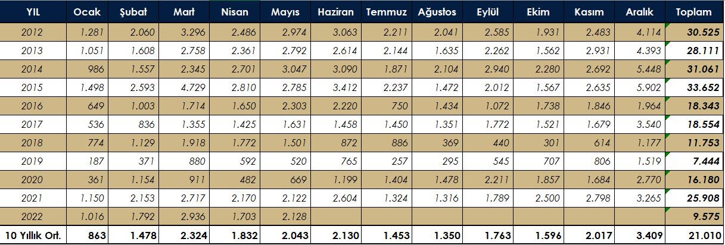
Ağır Ticari Araç Pazarı
(16 ton ve üstü 10 yıllık Satış Gelişimi)

Slide 8
Perakende Satışlar Yerli / İthal Dağılımı
Ağır Ticari Araç Pazarı
PERAKENDE SATIŞLAR YERLİ/İTHAL DAĞILIMI (MAYIS 2022)
MARKA | YERLİ | İTHAL | TOPLAM
FORD TRUCKS | 642 | 0 | 642
ISUZU | 294 | 0 | 294
IVECO | 0 | 181 | 181
MAN | 0 | 139 | 139
MERCEDES | 843 | 36 | 879
RENAULT | 0 | 191 | 191
SCANIA | 0 | 141 | 141
VOLVO | 0 | 80 | 80
TOPLAM | 1.779 | 768 | 2.547
PERAKENDE SATIŞLAR YERLİ/İTHAL DAĞILIMI (OCAK-MAYIS 2022)
MARKA | YERLİ | İTHAL | TOPLAM
FORD TRUCKS | 2.601 | 0 | 2.601
ISUZU | 1.034 | 0 | 1.034
IVECO | 0 | 909 | 909
MAN | 0 | 449 | 449
MERCEDES | 4.381 | 287 | 4.668
RENAULT | 0 | 804 | 804
SCANIA | 0 | 345 | 345
VOLVO | 0 | 473 | 473
TOPLAM | 8.016 | 3.267 | 11.283

Slide 9
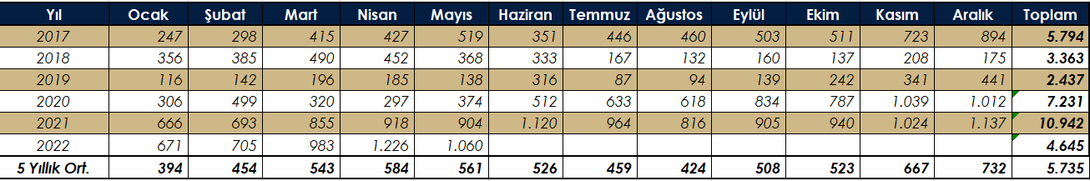
Semi-Treyler Araç Pazarı
(5 Yıllık Satış Gelişimi)

Slide 10
Perakende Satış Adetleri
Semi-Treyler Araç Pazarı
PERAKENDE SATIŞ ADEDİ (MAYIS 2022)
MARKA | KOLUMAN | KRONE | SCHMITZ | TIRSAN | TOPLAM
TENTELİ/PERDELİ | 132 | 98 | 99 | 339 | 668
KUTU TİPİ | 0 | 0 | 0 | 13 | 13
FRİGORİFİK | 0 | 14 | 155 | 15 | 184
PLATFORM | 40 | 28 | 0 | 44 | 112
SASİ ARAÇLAR | 0 | 0 | 0 | 3 | 3
DÖKME YÜK | 0 | 0 | 0 | 36 | 36
SIVI YÜK | 0 | 0 | 0 | 24 | 24
ÖZEL | 0 | 0 | 0 | 20 | 20
TOPLAM | 172 | 140 | 254 | 494 | 1.060
PERAKENDE SATIŞ ADEDİ (OCAK-MAYIS 2022)
MARKA | KOLUMAN | KRONE | SCHMITZ | TIRSAN | TOPLAM
TENTELİ/PERDELİ | 404 | 516 | 479 | 1.848 | 3.247
KUTU TİPİ | 0 | 0 | 0 | 34 | 34
FRİGORİFİK | 0 | 82 | 484 | 67 | 633
PLATFORM | 138 | 150 | 0 | 174 | 462
SASİ ARAÇLAR | 4 | 0 | 0 | 33 | 37
DÖKME YÜK | 1 | 0 | 0 | 133 | 134
SIVI YÜK | 0 | 0 | 0 | 58 | 58
ÖZEL | 0 | 0 | 0 | 40 | 40
TOPLAM | 547 | 748 | 963 | 2.387 | 4.645

Slide 11










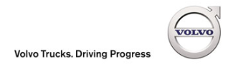


TAİD Hakkında
Kısa adı TAİD olan Ağır Ticari Araçlar Derneği, Mayıs 2000’de Ticari Araç İthalatçıları Derneği adıyla kurulmuştur. Kuruluş çalışmalarına 1999 yılında başlayan TAİD, Avrupa’nın önde gelen ticari araç üreticilerinin ülkemizdeki ithalatçılarını bir dernek çatısı altında toplamıştır.
Derneğin amacı, Ülkemizde yerleşik ağır ticari araç (azami yüklü ağırlığı 3,5 ton ve üzeri ticari taşıt araçları ve bunların tamamlayıcısı treyler ve diğer üstyapılar) imalatçı, ithalatçı ve distribütörlerini temsilen kullanıcı sektörlerin Avrupa Birliği normları doğrultusunda gelişimini sağlamak, tüketici ve toplum yararına taşımacılık sektörü ile ilgili diğer kuruluşlarla işbirliğinde bulunmak ve sektör mensuplarının hak ve yararlarını gözetmektir.
TAİD Üyeleri
Anadolu Isuzu Otomotiv Sanayii ve Ticaret A.Ş.
Doğuş Otomotiv Servis ve Tic. A.Ş.
Ford Otomotiv Sanayi A.Ş.
Iveco Araç Sanayi ve Tic. A.Ş.
Koluman Motorlu Araçlar A.Ş.
Krone Trailler Int. Tic. Ltd. Şti.
MAN Kamyon ve Otobüs Tic. A.Ş.
Mercedes-Benz Türk A.Ş.
Otokar Otomotiv ve Savunma San. A.Ş.
Schmitz Cargobull Treyler San.Tic.Ltd.Şti.
Temsa İş Makinaları İmalat Paz. ve Satış A.Ş.
Tırsan Treyler Sanyi Tic. Ve Nakliyat A.Ş.
Volvo Group Otomotiv Tic. Ltd. Şti.
TAİD İletişim
Mustafa Şehirli
Genel Sekreter
taid@taid.org.tr

